Slide 1
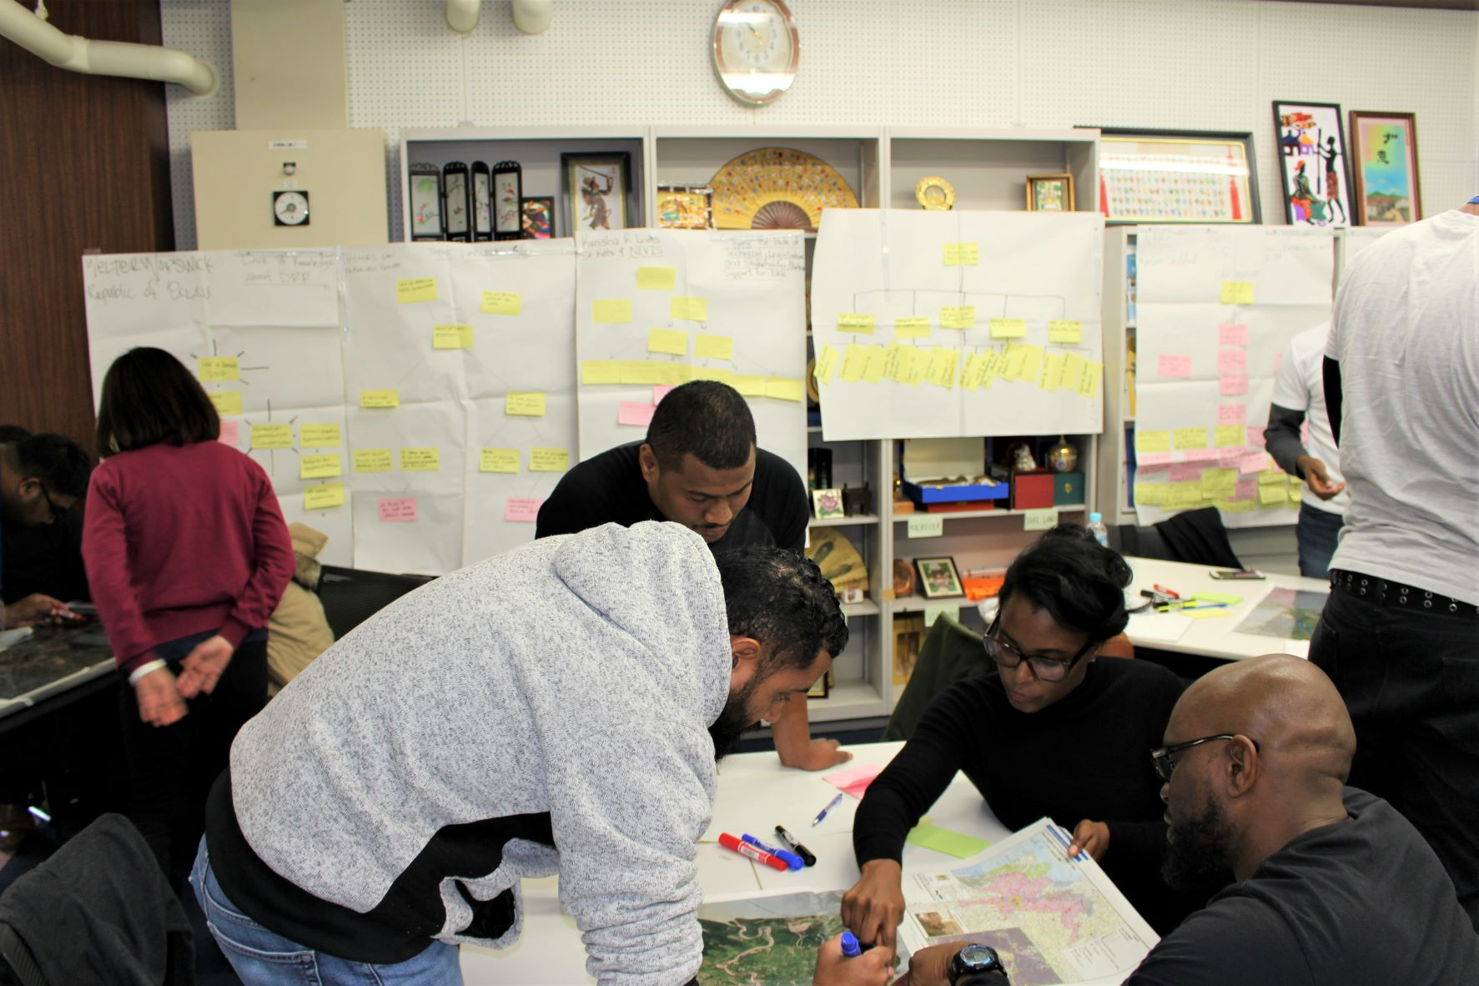
Разработка проектов с использованием методов управления проектным циклом (УПЦ)
～ От анализа проблем до формулировки проекта ～
Хироши Ниино, Эксперт JICA для НСР hinino3937@outlook.jp
Notes:
I am Hiroshi Niino. Call me Hiro in short. I am a JICA expert attached to National Development Council.
During the series of webinars in the last half year, I got a lot of requests that you wanted to have practical workshops with interactive communication. I think it is only possible not through internet but in face-to-face workshops without interpreters. This is the reason I stand here today.
Let me introduce myself briefly. Before I came here in Dushanbe last summer, I was a professor at a Japanese university. I was working there for 8 years. Before the University, I worked for JICA for nearly 30 years. The last ten years of my career in JICA was dedicated to development cooperation with Central Asian countries During those years I visited Tajikistan several times, but, of course, this is my first time to live here.

Slide 2
Ознакомление с участниками
Кто я? Кто участники?
⇒ Ваше имя, самая любимая еда
Внимание!
Важные моменты этого семинара: Практический семинар с групповыми дискуссиями по тематическим исследованиям.
Вы можете получить навыки и способности разрабатывать проекты
Я прошу о следующих моментах:
● Активное участие
⇒ Активно участвовать в групповой работе,
● Нет вертикальных отношений в дискуссиях
⇒ Нет босса, здесь нет подчиненых. Все равны.
● Не критикуйте мнения других при создании идей.

Slide 3
Расписание этого семинара
День1
09:00 – 09:10 Введение
09:10 – 09:30 Что такое управления проектным циклом (УПЦ)?
09:30 – 10:00 Анализ проблем (Исследование примера)
10:00 – 11:00 Разработка дерева проблем (Работа в группе)
11:00 – 11:15 Перерыв
11:15 – 12:00 Анализ решений (Работа в группе)

Slide 4
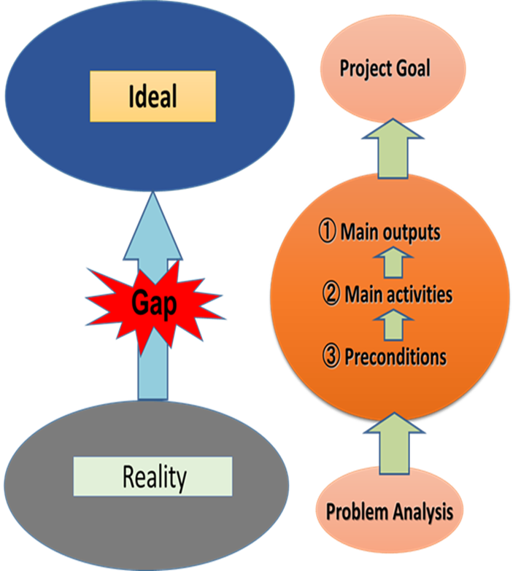

Что такое «Проект»?
Проект - это серия мероприятий, которые заполняют разрыв между реальностью и идеалом
Цель проекта
Цель проекта будет достигнута путем достижения всех результатов.
Идеал
Вы реализуете серию мероприятий для достижения результатов.
Основные результаты
Разрыв
Основные действия
На предварительном этапе вы получаете одобрение планов, получаете ресурсы (рабочую силу, технологии и бюджет.)
Предварительные условия
Реальность
Проблема это ситуация, человек или вещь, которая не или недостаточно функционирует и должна быть решена
Анализ проблем
Notes:
Project＝Problem solution activity with certain amount of budget, time frame and manpower.
If there is a problem, there must be a project. If there are many problems, we have to find out what is the core problem.

Slide 5
Что такое управления проектным циклом (УПЦ)?
Метод управления проектными циклами планирования, реализации и оценки с использованием сводной таблицы проекта, называемой МРП (матрица разработки проекта).
5
Notes:
5

Slide 6
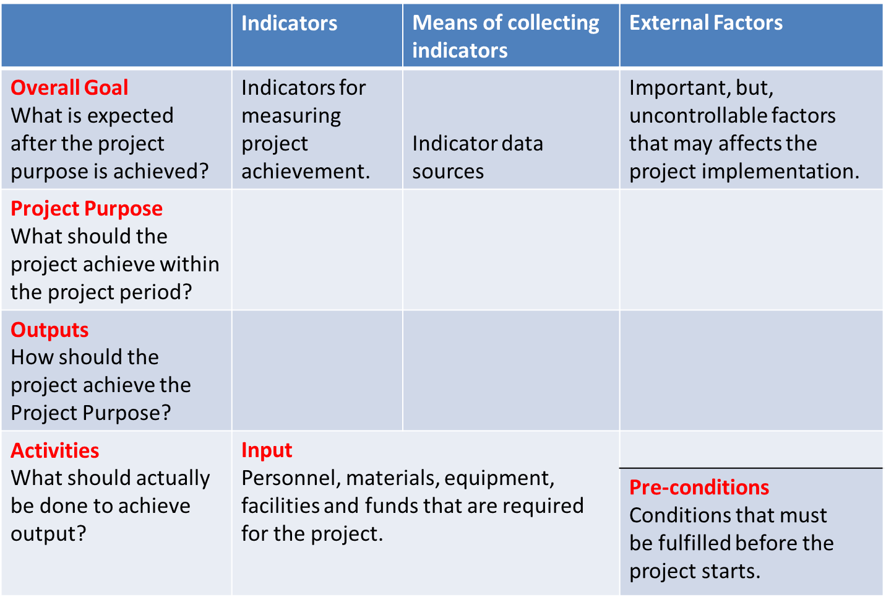

МРП администрирует УПЦ
Планируй
Реализуй
Смотри (оценивай)
МРП

Slide 7
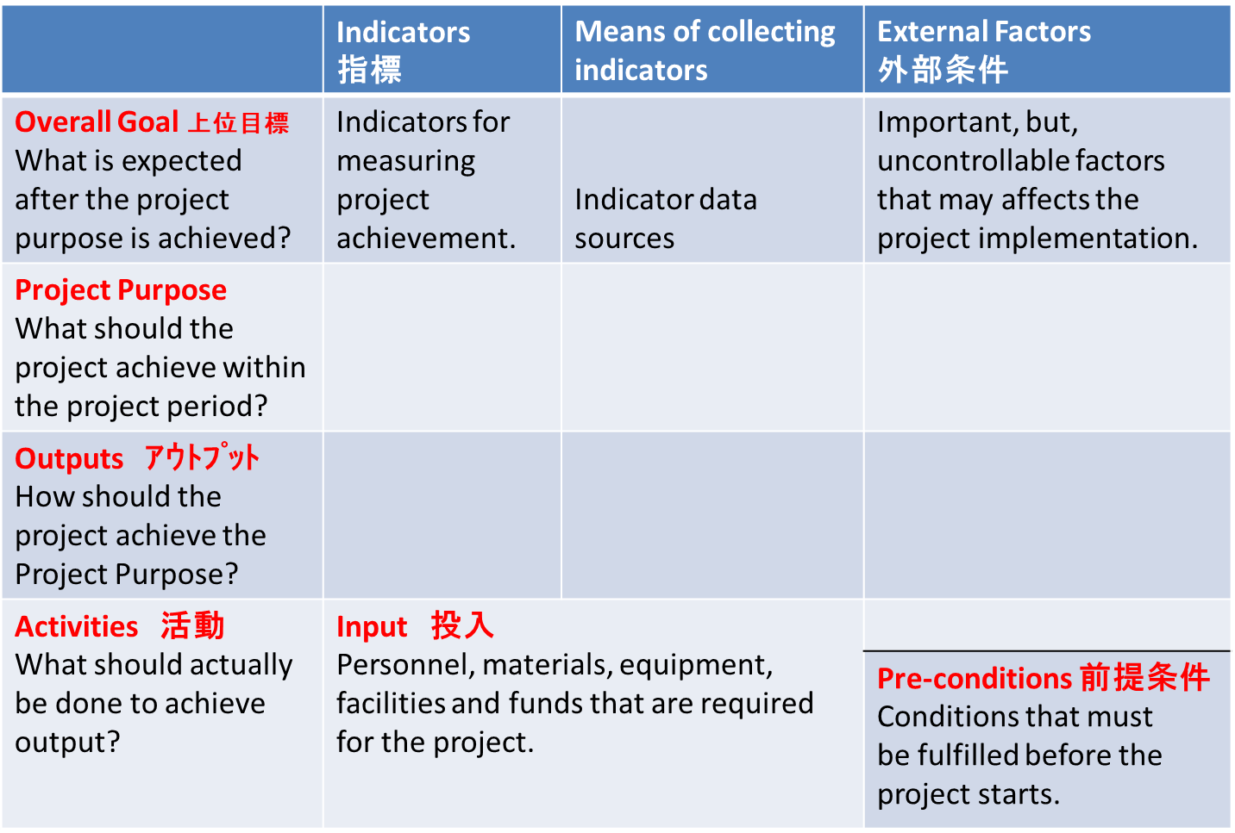

5 шагов по формулированию проекта
1. Анализ проблем
2. Анализ решений
Проблема1
Проблема2
Общая цель
Общая цель
Основная проблема
Основная цель
Прямая причина1
Прямая причина 2
Прямое средство 1
Прямое средство 2
Причина1
Причина 2
Причина 3
Средство 1-1
Средство 1-2
Средство 2-1
5.Создание МРП
4. Логическая модель
3. Идентификация проекта
Общая цель
Общая цель 1
Общая цель 2
Цель проекта
Цель проекта
Основные результаты
Основной результат 1
Основной результат 2
Основные действия
Действие 1-1
Действие 1-2
Действие 2-1

Slide 8
1. Что такое анализ проблем?
Логически проанализировать проблемы в причинно-следственных связях и обобщить их в виде древовидной диаграммы. Это самый важный процесс в УПЦ.
Почему я не могу учиться за границей? Случай со студентом
Результат
Я не могу учиться за границей
У меня недостаточно средств для обучения за границей
Причина
Моего знания английского недостаточно
Я не могу позволить себе повторно учиться ещё год
Давайте разместим эти карточки в соответствии с причинно-следственными связями!

Slide 9
Это происходит так!
Почему я не могу учиться за границей? Случай со студентом
Я не могу учиться за границей
Моего знания английского недостаточно
Я не могу позволить себе повторно учиться ещё год
У меня недостаточно средств для обучения за границей
У меня мало времени на изучение английского
Моя мотивация к обучению низкая
У меня не хватает сбережений
Я плохо проинфор-мирован о стипендиях

Slide 10


Как создать дерево проблем
Найдите различные проблемы. Если вы придумали идею, быстро запишите ее на карте как можно больше. Количество важнее качества в письменных картах.
Напишите одну проблему на одной карте. Напишите идеи в коротком предложении, но не в существительной и не фразе.
Опишите проблему в негативном выражении. Избегайте фразы «нет…». Вместо этого опишите негативную ситуацию.
Плохо
Здесь нет больницы
Хорошо!
Современная медицина не предоставлена

Slide 11
Как создать дерево проблем
④ Вы не должны критиковать мнение других, так как критика прекращает свободный поток идей.
⑤ Поместите карты на доску, обсуждая отношения причин и следствий (результатов) в группе.
⑥ Если связь причины - результаты правильны, свяжите их линией.
Я не могу учиться за границей
Моего знания английского недостаточно
Я не могу позволить себе повторно учиться ещё год
У меня недостаточно средств для обучения за границей
У меня мало времени на изучение английского
Моя мотивация к обучению низкая
У меня не хватает сбережений
Я плохо проинфор-мирован о стипендиях

Slide 12

Давайте попробуем создать дерево проблем!
Я открыл пекарню в пригороде Душанбе, но с момента открытия у меня не было много клиентов. Магазин находится довольно далеко от главной улицы, где расположены домохозяйства с детьми. По словам моих друзей, цена наших продуктов довольно высока и не привлекательна для детей.
Мало клиентов приходит
Давайте попробуем создать дерево проблем!
Магазин расположен далеко от остановки
Продукт мало привлекателен
Цена высока

Slide 13
Анализ проблем в случае с пекарней
Операционных денег недостаточно
Расходы домохозяйств сокращаются
Низкие продажи
Результат
Основная проблема
Очень мало покупателей
Причина
Цены на продукцию высокие
Продукция не привлекательна для детей
Доступ к магазину далеко от остановки
Стоимость производства высока
Продукты не выглядят хорошо
Продукты не имеют хорошего вкуса
Стоимость рабочей силы высока
Цена топлива растет
Мастерство приготовления недостаточно
Используются низкокачественные материалы

Slide 14

Разработка дерева проблем
1. Анализ проблем
2. Анализ решений
Проблема1
Проблема2
Общая цель
Общая цель
Основная проблема
Основная цель
Прямая причина1
Прямая причина 2
Прямое средство 1
Прямое средство 2
Причина1
Причина 2
Причина 3
Средство 1-1
Средство 1-2
Средство 2-1
5.Создание МРП
4. Логическая модель
3. Идентификация проекта
Общая цель
Общая цель 1
Общая цель 2
Цель проекта
Цель проекта
Основные результаты
Основной результат 1
Основной результат 2
Основные действия
Действие 1-1
Действие 1-2
Действие 2-1

Slide 15
Тематическое исследование деревни Тимур
Тимур - горная деревня в одной из стран Центральной Азии, в которой около 500 человек, большинство из которых являются микро-фермерами. Кроме сельского хозяйства есть очень ограниченное число рабочих мест. Фермеры сажают ячмень и овощи на небольших землях менее 1 акра на чел. Они продают свою продукцию, чтобы заработать деньги и потребляют часть продукции сами. Доступ к сельскохозяйственной технике ограничен. Деревня находится в полузасушливой зоне, но талая вода течет через горы поблизости. Есть несколько ирригационных объектов. Только 10 % фермеров являются членами дехканских хозяйств, но их число в настоящее время растет.
Доход фермеров низкий
Доступ к сельскохозяйственной технике очень ограничен
Земля маленькая
Урожай низкий
Фермеры не организованы
Ирригации недостаточно

Slide 16
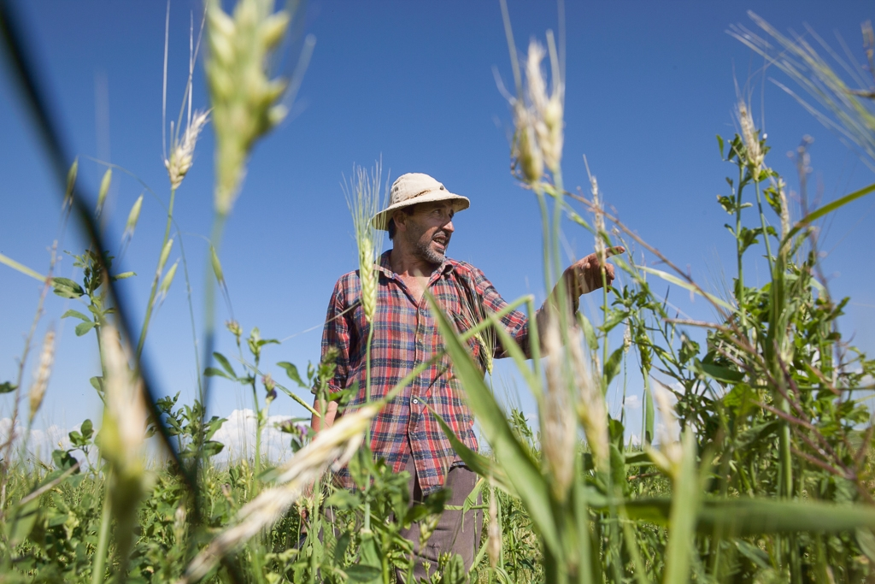
Тематическое исследование деревни Тимур
Метод культивирования традиционный. В основном они сеют семена, не выращивая саженцы. В результате этого урожайность на 50% ниже, чем в среднем по стране, а доход фермеров остается низким.
Сельскохозяйственный институт в городе Рудаки, расположенный в 20 км от этой деревни, имеет новые сельскохозяйственные технологии. Его персонал иногда приезжает в деревню, чтобы дать консультации.
Оптовики из города Рудаки приезжают, чтобы купить сельскохозяйственную продукцию по заниженным ценам. Фермеры не знают цены, по которой их продукция продается в городе. Оптовики также продают необходимые удобрения и материалы, а иногда предоставляют фермерам деньги под высокие проценты.
Метод культивирования устарел
Фермеры не знают цену продукта
Цена продукции низкая

Slide 17
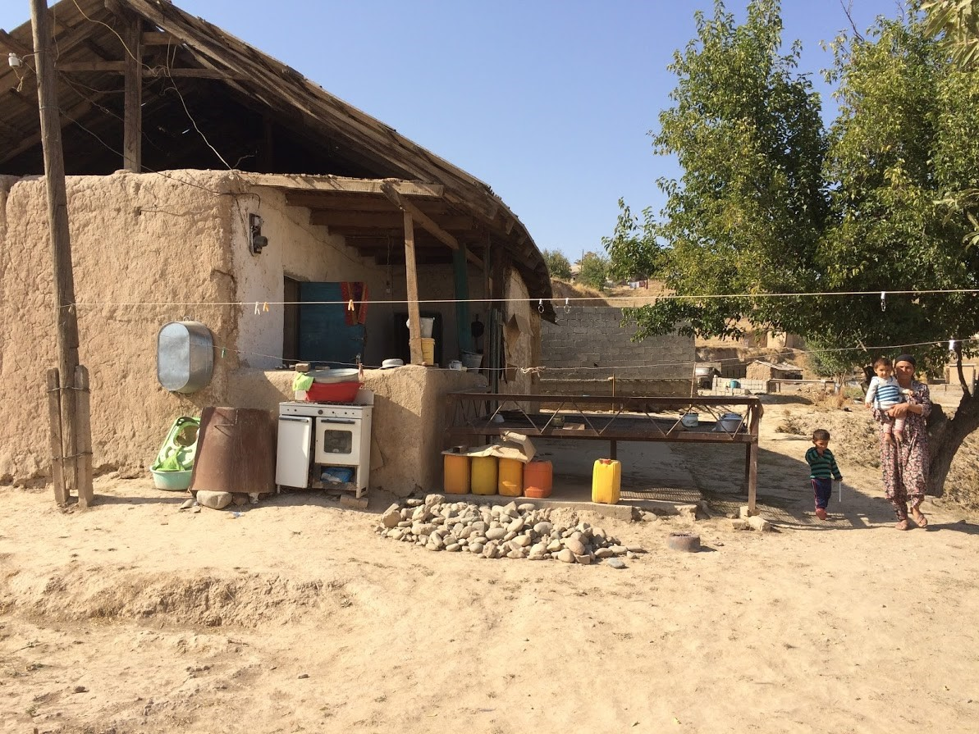
Тематическое исследование деревни Тимур
В деревне есть начальная школа, но продолжение обучения низкое, потому что проезд на автобусе до ближайшей от деревни средней школы является тяжелым бременем для родителей. В деревне есть медпункт без врача. Когда жители деревни серьезно заболевают, они должны пройти 10 км в клинику в ближайшем поселке или в больницу в городе Рудаки.
Молодые люди начинают свою рабочую карьеру в городе Рудаки, затем большинство из них иммигрируют в Россию и работают там в сфере строительства чтобы материально поддерживать свои семьи и домохозяйства. Денежные переводы от рабочих-мигрантов обычно используются для ремонта дома и обновления мебели в своих домохозяйствах. Только несколько человек начинают открывать магазины. Женщины в деревне, как правило, трудолюбивые, занимаются не только уходом за детьми и работой по дому, но и занимаются сельским хозяйством.
Денежные переводы от рабочих-иммигрантов не используются для создания стартапов

Slide 18
Давайте начнем создавать дерево проблем
Низкая посещаемость школ
Селяне подвергаются опасности для здоровья
Родители не могут платить за транспорт
Жители села не могут нанять врача в медпункт
Доход фермеров низкий
Урожайность низкая
Цена на продукцию низкая
Несельскохозяйственный доход низкий
Результат
Карточки с проблемами были расставлены в соответствии с корреляцией «причина-следствие (результат)».
Причина

Slide 19
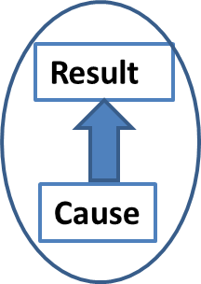

Что такое «основная проблема»?
Основная проблема возникает из-за многих причин, представленных ниже. Вы также можете назвать это «бутылочным горлышком». Если вы обнаружите основную проблему, создайте дополнительные карты проблем под «основной проблемой».
Основная проблема
Причина
Попробуйте создать ваше дерево проблем для деревни Тимур!
Notes:
先ほど述べた通り、中心問題とは、分析の始点となる問題のことです。
必ずしも一番重要な問題である必要はありません。
中心問題が大きな問題、例えば前のスライドのように「漁民の現金収入が低い」といったものであれば、分析は広範囲に行うことになります。
逆に、より下段の問題を中心問題とすれば、分析の範囲は狭まります。
このように中心問題の設定によって分析の範囲を変えることができます。
では、中心問題の設定方法について説明します。
まず、参加者はターゲットグループが抱える問題をいくつかカードに書いて、因果関係に基づいて並び替えます。
その中で、出てきたカードの多くが因果関係で結ばれ、ツリー状になったら、分析の対象範囲について合意形成をします。
分析範囲についての合意ができたら、その範囲の頂点にあるカードを中心問題に選びます。
中心問題として適切なカードがなければ問題カードを追加し、同じプロセスを繰り返します。
分析の途中で中心問題を変更しても構いません。

Slide 20
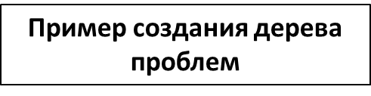

Тематическое исследование деревни Тимур
Низкая посещаемость школ
Селяне подвергаются опасности для здоровья
Родители не могут платить за транспорт
Жители села не могут нанять врача в медпункт
Это основная проблема!
Доход фермеров низкий
Урожайность низкая
Цена на продукцию низкая
Несельскохозяйственный доход низкий
Результат
Переговорная позиция слабая
Метод культивации устарел
Машины недоступны
Уровень ирригации низкий
Микробизнес не создается
Причина
Денежные переводы от иммигрантов не используются для создания стартапов
Фермеры не организованы
Фермеры не знают цену продукта

Slide 21
Окончание 1-го дня

Slide 22
Разработка проектов с использованием методов управления проектным циклом (УПЦ)
～ От анализа проблем до формулировки проекта ～
День 2
Хироши Ниино, Эксперт JICA для НСР hinino3937@outlook.jp
Notes:
I am Hiroshi Niino. Call me Hiro in short. I am a JICA expert attached to National Development Council.
During the series of webinars in the last half year, I got a lot of requests that you wanted to have practical workshops with interactive communication. I think it is only possible not through internet but in face-to-face workshops without interpreters. This is the reason I stand here today.
Let me introduce myself briefly. Before I came here in Dushanbe last summer, I was a professor at a Japanese university. I was working there for 8 years. Before the University, I worked for JICA for nearly 30 years. The last ten years of my career in JICA was dedicated to development cooperation with Central Asian countries During those years I visited Tajikistan several times, but, of course, this is my first time to live here.

Slide 23
Расписание этого семинара
День 2
09:00 - 09:15 Обзор вчерашних результатов
09:15 - 09:45 Анализ решений \ Идентификация проекта и выбор проектов (групповая работа)
09:10 - 09:30 Логическое моделирование. Связь между анализом решений и МРП
09:30-10:00 Что такое предварительные условия, внешние условия и входные данные? (Групповая работа)
10:10 - 10:50 Как установить индикаторы (групповая работа)
10:50 - 11:00 Время перерыва
11:00 - 11:20 Завершение МРП (групповая работа)
11:20 - 11:50 Создание проектных документов (индивидуальная работа)
11:50 - 12:00 Обзор сессии

Slide 24
Анализ решений
1. Анализ проблем
2. Анализ решений
Проблема1
Проблема2
Общая цель
Общая цель
Основная проблема
Основная цель
Прямая причина1
Прямая причина 2
Прямое средство 1
Прямое средство 2
Причина1
Причина 2
Причина 3
Средство 1-1
Средство 1-2
Средство 2-1
5.Создание МРП
4. Логическая модель
3. Идентификация проекта
Общая цель
Общая цель 1
Общая цель 2
Цель проекта
Цель проекта
Основные результаты
Основной результат 1
Основной результат 2
Основные действия
Действие 1-1
Действие 1-2
Действие 2-1

Slide 25
Что такое анализ решений?
Чтобы превратить проблемы в решения, необходимо карты негативных выражений переделать в положительные выражения.
Упражнение: давайте превратим негативные выражения в позитивные выражения в дереве проблем в случае «Я не могу учиться за границей»
Я не могу учиться за границей
Моего знания английского недостаточно
Я не могу позволить себе повторно учиться ещё год
У меня недостаточно средств для обучения за границей
У меня мало времени на изучение английского
Моя мотивация к обучению низкая
У меня не хватает сбережений
Я плохо проинфор-мирован о стипендиях

Slide 26

Проблемные карты ⇒ Карты решений
Измените!
Доход фермеров низкий
Доход фермеров увеличивается
Метод культивирования устарел
Метод культивирования реформирован

Slide 27


Как делать анализ решений
① Превратите основную проблему в решение с помощью положительного выражения.
② Выразите идеальную ситуацию в настоящем времени, что проблема решается.
③ Следите за проблемными картами под основной проблемой.
➃ Подтвердите, что корреляция средств для решений верна.
⑤ Добавьте новые карты, если это необходимо, чтобы прояснить средства для достижения решения.
Плохо
Микро - бизнес был запущен
Хорошо!
Микро - бизнес увеличился
留意点
必要に応じて新たなカードを追加する（新しいオプション／手段の具体化）。
Notes:
目的系図は以下のような手順で作成します。
１．中心問題カードを、問題が解決された状況（目的カード）に書き換えます。
２．直接原因カードを同様に書き換えます。
３．上下のロジックを確認します。
４．同様に他のカードを書き換えてゆきます。
問題系図作成に当たっては以下のことに留意します。
・目的カードは＊＊である、＋＋されているなど、問題が解決された状態で表現します。
・各手段によってマイナスの影響が出ないか注意します。
・現実的な内容にします。
・必要に応じて、新しいオプションや手段の具体化を示すために、新たなカードを追加します。

Slide 28
Тематическое исследование деревни Тимур
Давайте превратим негативное выражение в
позитивное выражение в следующем дереве проблем!
Дерево проблем
(пример)
Результат
Доход фермеров низкий
Причина
Урожайность низкая
Цена на продукцию низкая
Несельскохозяйственный доход низкий
Переговорная позиция слабая
Метод культивации устарел
Машины недоступны
Уровень ирригации низкий
Микробизнес не создается
Денежные переводы от иммигрантов не используются для создания стартапов
Фермеры не организованы
Фермеры не знают цену продукта

Slide 29
Тематическое исследование деревни Тимур
решение
Дерево решений
(пример)
средство
Увеличение доходов фермеров
Увеличение урожайности
Адекватные цены на продукцию поддерживаются
Доход от несельскохозяйствен-ной деятельности увеличивается
Метод культивирования реформирован
Машины доступны
Ирригация развивается
Навыки переговоров улучшаются
Микро - бизнес увеличивается
Фермеры организованы
Фермеры знают цену продукта
Денежные переводы от иммигрантов используются для стартапов

Slide 30
Идентификация проекта
1. Анализ проблем
2. Анализ решений
Проблема1
Проблема2
Общая цель
Общая цель
Основная проблема
Основная цель
Прямая причина1
Прямая причина 2
Прямое средство 1
Прямое средство 2
Причина1
Причина 2
Причина 3
Средство 1-1
Средство 1-2
Средство 2-1
5.Создание МРП
4. Логическая модель
3. Идентификация проекта
Общая цель
Общая цель 1
Общая цель 2
Цель проекта
Цель проекта
Основные результаты
Основной результат 1
Основной результат 2
Основные действия
Действие 1-1
Действие 1-2
Действие 2-1

Slide 31
Что такое идентификация проекта?
Идентифицируйте проекты, окружая группу ветвей, приближающихся к одному и тому же решению с помощью рамки в дереве решений.
Проект D
Проект А
Проект B
Проект C
Notes:
プロジェクトの選択の目的は、今までの分析の結果と、プロジェクトに与えられた予算・人員・体制等の制約を結び付けて、プロジェクトの大枠を作成することです。
プロジェクトの選択では、まず、目的分析で挙がった解決手段をいくつかの解決手段群（これをアプローチと呼びます）に分けます。
次に、各アプローチを比較検討して、最も適切なアプローチを選択することにより、プロジェクトの大枠を作成します。

Slide 32
Как идентифицировать проект
Определите кластеры, в которых все средства приближаются к тому же решению.
Упражнение: давайте определим 4 проекта в следующем дереве решений, обозначая рамками кластеры, а затем назовем их!
решение
Почему я не могу учиться за границей? Случай со студентом
Я могу учиться за границей
средства
Мое владение английским языком улучшается
Я могу окончить университет не повторяя учебный год
У меня достаточно средств для обучения за границей
У меня есть время выучить английский
B Project
Моя мотивация к обучению улучшается
У меня достаточно сбережений
У меня достаточно информации о доступных стипендиях
32
Notes:
アプローチの抽出例を示します。
目的系図で出された目的カードは、その内容によっていくつかの解決手段群（アプローチ）に分けることができます。
同じ目的に貢献していても、関連する活動としてまとめることができないカードは別個のアプローチとなります。

Slide 33




Мы можем сделать не менее 4 проектов в этом дереве решения!
Почему я не могу учиться за границей? Случай со студентом
Я могу учиться за границей
Мое владение английским языком улучшается
Я могу окончить университет не повторяя учебный год
У меня достаточно средств для обучения за границей
У меня есть время выучить английский
Моя мотивация к обучению улучшается
У меня достаточно сбережений
У меня достаточно информации о доступных стипендиях
Определите проекты на вашем дереве решений
33
Notes:
アプローチの抽出例を示します。
目的系図で出された目的カードは、その内容によっていくつかの解決手段群（アプローチ）に分けることができます。
同じ目的に貢献していても、関連する活動としてまとめることができないカードは別個のアプローチとなります。

Slide 34
Тематическое исследование деревни Тимур
Идентификация проекта
(пример)
решение
①Проект по улучшению доходов фермеров
средство
Увеличение доходов фермеров
②Проект для увеличения урожайности сельхоз. продукции
③Проект для поддержания адекватных цен
④Проект по увеличению
несельхоз. дохода
Увеличение урожайности
Адекватные цены на продукцию поддерживаются
Доход от несельскохозяйствен-ной деятельности увеличивается
Метод культивирования реформирован
Машины доступны
Ирригация развивается
Навыки переговоров улучшаются
Микро - бизнес увеличивается
Фермеры организованы
Фермеры знают цену продукта
Денежные переводы от иммигрантов используются для стартапов
Дерево решений
(пример)

Slide 35
Выбор проектов
Приоритезировать проекты по важным критериям, таким как: стоимость, передача технологий, влияние на основную проблему, политический приоритет, потребности людей, устойчивость, срочность, способность агентства по реализации, воздействие на окружающую среду и т. д. Составьте список сравнения, как ниже, и сделайте выбор.
＊4-балльная оценка
Проект
влияние на основную проблему
Устой-
чивость
Стоимость
Срочность
Итого
○○ Проект
Высокий 4
Высокий 1
Высокий 4
Высокий 3
12
Total
○△ Проект
Средний 2
Средний 2
Высокий 3
Низкий 1
8
△△Проект
Низкий 1
Низкий 4
Низкий 2
Высокий 4
11
Notes:
この例では、４つの選定基準を用いて、4段階で評価をしています。
コストを高低で示しているように、必ずしも4段階で評価しなければいけないということはありません。
この例は、５アプローチを比較した後に選択する形ですが、複数のアプローチを合わせたものを比較する場合もあります。
実際には、アプローチを分けた時に様々な条件を勘案して議論し、結論を導くのがより一般的です。
最終的なプロジェクトの範囲の決定は、追加調査の結果や政府方針などを加味して判断されます。

Slide 36
Критерии отбора
 | Критерий | Описание
1 | Стоимость | Достаточно ли средств для реализации проектов? Выберите проект в рамках доступного бюджета.
2 | Передача технологий | Доступна ли технология, которая будет передана агентству по реализации? Если нет, то это должно быть на аутсорсинге.
3 | Влияние на основную проблему | Вносит ли данный проект больше для решения основной проблемы, чем другие проекты?
4 | Политический приоритет | Соответствует ли цель проекта с приоритетам политики правительства и реализующего агентства?
5 | Потребности людей | Направлен ли проект непосредственно на решение потребности людей? Поддерживает ли население реализацию проекта?
6 | Устойчивость | Будет ли результат проекта продолжаться долгое время? Имеет ли получатель регулярный доход после проекта?
7 | Срочность | Требуется ли срочно реализовать проект, или он может быть реализован в любое время?
8 | Способность агентства по реализации | Достаточно ли способности у агентства по реализации? Если нет, есть ли другие варианты?
9 | Воздействие на окружающую среду | Оказывает ли проект негативное влияние на окружающую среду? Если оно не может быть уменьшено до приемлемого уровня, необходимо отказаться от проекта.

Slide 37
Логическое моделирование
1. Анализ проблем
2. Анализ решений
Проблема1
Проблема2
Общая цель
Общая цель
Основная проблема
Основная цель
Прямая причина1
Прямая причина 2
Прямое средство 1
Прямое средство 2
Причина1
Причина 2
Причина 3
Средство 1-1
Средство 1-2
Средство 2-1
5.Создание МРП
4. Логическая модель
3. Идентификация проекта
Общая цель
Общая цель 1
Общая цель 2
Цель проекта
Цель проекта
Основные результаты
Основной результат 1
Основной результат 2
Основные действия
Действие 1-1
Действие 1-2
Действие 2-1

Slide 38
Тематическое исследование деревни Тимур
Идентификация проекта
(пример)
решение
①Проект по улучшению доходов фермеров
средство
Увеличение доходов фермеров
②Проект для увеличения урожайности сельхоз. продукции
③Проект для поддержания адекватных цен
④Проект по увеличению
несельхоз. дохода
Увеличение урожайности
Адекватные цены на продукцию поддерживаются
Доход от несельскохозяйствен-ной деятельности увеличивается
Метод культивирования реформирован
Машины доступны
Ирригация развивается
Навыки переговоров улучшаются
Микро - бизнес увеличивается
Фермеры организованы
Фермеры знают цену продукта
Денежные переводы от иммигрантов используются для стартапов
Дерево решений
(пример)
Перенесите этот проект на следующую страницу

Slide 39
Что такое логическая модель?
Тематическое исследование деревни Тимур
Логическая модель показывает корреляцию «средства-решения» для достижения цели проекта логически в простой диаграмме. Это также называется «теория перемен»
③Проект для поддержания адекватных цен
Вы можете перенести все необходимые факторы
из дерева решений.
Общая цель
Увеличение доходов фермеров
Цель проекта
Адекватные цены на продукцию поддерживаются
Результат
Навыки переговоров улучшаются
Для завершения логической модели см. след. страницу
Виды деятельности
Фермеры разрабатывают прямые каналы продаж
Фермеры знают цену продукта

Slide 40
Тематическое исследование деревни Тимур
③Проект для поддержания адекватных цен (логическая модель)
Общая цель
Увеличение доходов фермеров
Цель проекта
Адекватные цены на продукцию поддерживаются
1. Навыки переговоров улучшаются
2. Прямые каналы продаж разработаны
Результат
Виды деятельности
1- (1) Кооператив организует ИТ обучение для фермеров.
1- (2) Фермеры изучают рыночные цены через Интернет.
2- (1) Кооператив выполняет исследование рынка и находит лучший потребительский рынок.
2- (2) Общедоступность продаж предназначена для лучшего рынка.
2- (3) разрабатываются каналы прямой продажи на лучший рынок.
Вы должны подробно описать план действий путем группового обсуждения.

Slide 41
Тематическое исследование деревни Тимур
(Пример)
②Проект по увеличению урожайности сельхозпродукции (Логическая модель)
Общая цель
Доход фермеров увеличивается
Урожайность сельхозпродукции увеличивается
Цель проекта
Реформа методов выращивания
Техника доступна для микро-фермеров
Разработана малая система орошения.
Результат
1-(1) Институт сельского хозяйства изучает реформы земледелия.
1-(2) Институт проводит обучение методам выращивания
2-(1) Сельскохозяйственный кооператив организован
2-(2) Кооператив покупает и арендует сельхозтехнику
3-(1) Сообщество начинает сбор средств
Виды деятельности

Slide 42
Создание МРП
1. Анализ проблем
2. Анализ решений
Проблема1
Проблема2
Общая цель
Общая цель
Основная проблема
Основная цель
Прямая причина1
Прямая причина 2
Прямое средство 1
Прямое средство 2
Причина1
Причина 2
Причина 3
Средство 1-1
Средство 1-2
Средство 2-1
5.Создание МРП
4. Логическая модель
3. Идентификация проекта
Общая цель
Общая цель 1
Общая цель 2
Цель проекта
Цель проекта
Основные результаты
Основной результат 1
Основной результат 2
Основные действия
Действие 1-1
Действие 1-2
Действие 2-1

Slide 43
Что такое МРП (матрица разработки проекта)
Сводная таблица проекта в матрице 4х4
Самый простой документ планирования для проекта
Резюме проекта | Индикаторы | Источники данных | Внешние условия
Общая цель
Цель проекта
Результаты
Виды деятельности | Вклад (используемые ресурсы)
 |  |  | Предварительные условия

Slide 44

Создайте «Резюме проекта» из «Логической модели»
Резюме проекта | Индикаторы | Источники данных | Внешние условия
Общая цель
Цель проекта
Результаты
Виды деятельности | Вклад (используемые ресурсы)
 |  |  | Предварительные условия
Общая цель
Доход фермеров
увеличивается
Цель проекта
Урожайность сельхоз
продукции улучшается
Результат
1. Реформа методов выращивания
2. Техника доступна для микро-фермеров
3. Разработана малая система орошения.
1-(1) Институт сельского хозяйства изучает реформы земледелия.
1-(2) Институт проводит обучение методам выращивания
2-(1) Сельскохозяйственный кооператив организован
2-(2) Кооператив покупает и арендует сельхозтехнику
3-(1) Сообщество начинает сбор средств
Виды деятельности

Slide 45
Создайте «Резюме проекта» из «Дерева решений»
Резюме проекта | Индикаторы | Источники данных | Внешние условия
Общая цель
Цель проекта
Результаты
Виды деятельности | Вклад (используемые ресурсы)
 |  |  | Предварительные условия
Общая цель
Цель проекта
Результат 1
Результат 2
Деятельность 1-1
Деятельность 2-1
Деятельность 1-2
Деятельность 2-2

Slide 46
Что такое вклад (ресурсы)?
Вклад - это необходимая инфраструктура для начала проекта. Обычно они включают в себя рабочую силу, оборудование, помещения и бюджет для реализации проекта.
В случае, если проект реализуется совместно более чем двумя исполнителями, разделите их на обе стороны.
Что такое предварительные условия?
Предварительные условия – это требования до начала проекта.
В нем упоминаются организационные, финансовые, юридические вопросы, без которых проект не может стартовать.
Например, «Сельскохозяйственный кооператив уже работает» может быть одним из предварительных условий, потому что для организации общественной организации извне требуется время.

Slide 47
Что такое «Внешние условия»?
・ Внешние условия необходимы для успеха проекта, но они не могут контролироваться проектом.
・ Это похоже на «предварительное управление рисками». Обсудите, какие внешние риски ожидаются в течение периода проекта.
<Примеры внешних условий>
Погода (тайфуны, землетрясения, засухи, наводнения, лесные пожары и т. д.)
Политическая и экономическая нестабильность (гиперинфляция, резкое изменение процентной ставки/обменного курса и др.)
Изменения в политике, изменение законов/систем, нехватка государственного бюджета, политическая нестабильность
Ухудшение отношений с властями-партнерами

Slide 48
Внешние условия из дерева решений
В этом дереве решений B, C, D необходимы для достижения A.
Когда проект использует только подходы B и C, D может быть внешним условием.
A
B
C
D

Slide 49
Как читать МРП (вертикальная логика)
Резюме проекта | Индикаторы | Источники данных | Внешние условия
Общая цель
Цель проекта
Результаты
Виды деятельности | Вклад (используемые ресурсы)
 |  |  | Предварительные условия
будет достигнуто через несколько лет
Если достигнуто
Если не произошло
Если достигнуто
Если не произошло
Если достигнуто
Если не произошло
Если обеспечено
Если обеспечено
49
Notes:
49

Slide 50
Соответствующие факторы для создания индикаторов
Уровни, отвечающие потребностям целевой группы
Средние показатели по стране и префектурам
Фактические значения производительности аналогичных проектов, которые были успешными
Целевые значения, используемые странами с аналогичными условиями
Стандартные значения, установленные экспертами

Slide 51
Элементы «индикаторов»
<Пример>
①Что（измеряемый показатель）
②Кто（subject）
③Где（регион, место）
④Сколько будет достигнуто（цель количественного изменения）
⑤Когда （крайний срок достижения）
⑥По сравнению с чем （базовый уровень）
Цель：”Увеличение дохода”
Индикатор：
①Среднегодовой доход
② 2,700 фермеров
③в ○○ районе
④увеличиться более чем на 50%
⑤к 2011 году
⑥по сравнению с 2008 г.

Slide 52
МРП(Пример）
Тематическое исследование деревни Тимур
Название проекта Целевая группа/местность Сроки Реализующее агентство
 | Индикаторы | Источник данных | Внешние условия
Общая цель Увеличение доходов фермеров | Доходы фермеров увеличились на 20% | Статистика доходов по регионам
Цель проекта Обеспечение адекватных цен на продукцию | Оптовая цена продукции увеличивается на 30% | Отчеты о продажах кооператива | Сельскохозяйственное производство не уменьшается.
Результаты 1. Навыки переговоров улучшаются 2. Прямые каналы продаж разработаны | 1. Количество фермеров, прошедших ИТ-тренинг составляет 200 чел. 2. Увеличение прямых продаж на 50% | 1.Данные обучения в Кооперативе 2.Маркетинг. исследования | Потребительские расходы не сокращаются. Транспортные расходы (топливо) не увеличиваются.
1- (1) Кооператив организует ИТ обучение для фермеров. 1- (2) Фермеры изучают рыночные цены через Интернет. 2- (1) Кооператив выполняет исследование рынка и находит лучший потребительский рынок. 2- (2) Общедоступность продаж предназначена для лучшего рынка. 2- (3) разрабатываются каналы прямой продажи на лучший рынок. | Вклад (ресурсы) 1. Эксперты (ИТ, маркетинг) 2. Ноутбуки, доступ в интернет 3. Учебные помещения 4. Текущие расходы |  | Отток молодежи из села не увеличивается
 |  |  | Предварительные условия ・Кооператив работает в деревне ・Правительство вводит новые субсидии

Slide 53
Давайте создадим свою собственную МРП!
Когда вы закончите создавать МРП, давайте создадим свой собственный проектный документ!

Slide 54
Проектный документ(пример)
Название проекта состоит из цели проекта + основных результатов
Проект по поддержанию адекватных цен на сельскохозяйственную продукцию путем повышения уровня информированности и маркетинга
Реализующее агентство
Название министерства

Slide 55
Предыстория
Текущая ситуация
Пожалуйста, опишите разрывы между идеалами и реальностью/политикой и реализацией.
Главная проблема
Пожалуйста, выберите основную проблему из пробелов, описанных выше
Основная мера противодействия
Пожалуйста, опишите меру противодействия, чтобы справиться с проблемой, описанной выше. Мера противодействия - это общая идея проекта ниже.
Заполните шаблоны самостоятельно

Slide 56
Основная деятельность
Пожалуйста, перечислите мероприятия, которые необходимо осуществить для достижения вышеперечисленных результатов. Опишите конкретные действия, соответствующие каждому результату по оси времени.
(1)-①
(1)-②
(1)-③
(2)-①
(2)-②
(3)-①
………..
Разработайте необходимые конкретные мероприятия и заполните их в шаблоне самостоятельно.

Slide 57
Предварительные условия
Пожалуйста, перечислите необходимые ресурсы до начала проекта.
Человеческие ресурсы
Технологии / Помещения и оборудование
Средства/финансовые ресурсы
Представьте необходимые ресурсы и заполните их в шаблоне самостоятельно.

Slide 58
Рамки реализации (пример)
Пожалуйста, нарисуйте схему ответственного учреждения и связанных с ним организаций/ департаментов/ отделов
Руководство деревни
Руководящий комитет
Сельзох. тренинг - центр
Сельхоз. кооператив
Эксперты
Субсидии
Региональные власти
Сотрудничество
Технологии

Slide 59
Годовой план реализации
Деятельность 1
Заполните шаблоны самостоятельно!
No | Название | Jan | Feb | Mar | Apr | May | Jun | July | Aug | Sep | Oct | Nov | Dec
1-(1) | 〇〇〇
1-(2) | ■■■
1-(3) | △△△
1-(4) | ×××
Деятельность 2
No | Название | Jan | Feb | Mar | Apr | May | Jun | July | Aug | Sep | Oct | Nov | Dec
2-(1) | ●●●
2-(2) | □□□
2-(3) | ▲▲▲
2-(4) | ◇◇◇

Slide 60
Разбивка затрат (пример)
 | Период | Деятельность (мероприятие) | Продолжительность | Наименование затрат | Стоимость
1-(1) | 2022 Июнь ～ 2022 Сентябрь | Обучение основам ИТ | 4 Месяц | ・Оплата преподавателей ・Печатные материалы | $ 1,000
1-(2) | 2022 September ～ 2022 Октябрь | Сбор информации о рыночных ценах фермерами | 2 Месяц | ・Плата за интернет-услуг провайдеров ・Плата за консультации ИТ-консультанта | $ 500
2-(1) | 2022 Ноябрь ～ 2023 Февраль | Маркетинговое исследование | 4 Месяц | Оплата за консалтинговые услуги | $2,000

